Slide 1

LĨNH VỰC PHÁT TRIỂN NHẬN THỨC
Chủ đề: Bản thân
Đề tài: Tìm hiểu về cơ thể bé

Slide 2

HOẠT ĐỘNG 1. TRÒ CHUYỆN GÂY HỨNG THÚ

Slide 3
HOẠT ĐỘNG 2: TÌM HIỂU CÁC BỘ PHẬN TRÊN CƠ THỂ BÉ

Slide 4

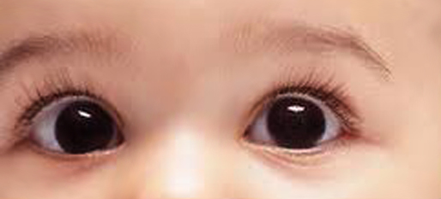
ĐÔI MẮT

Slide 5

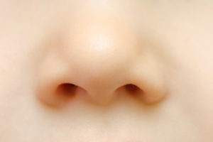
MŨI

Slide 6
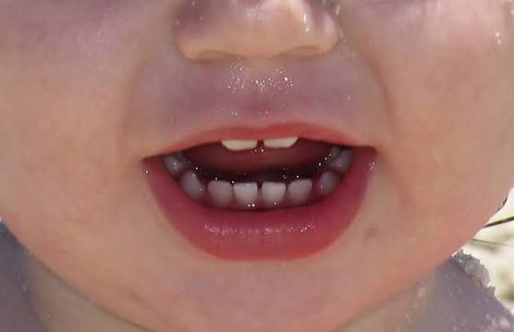
MIỆNG

Slide 7
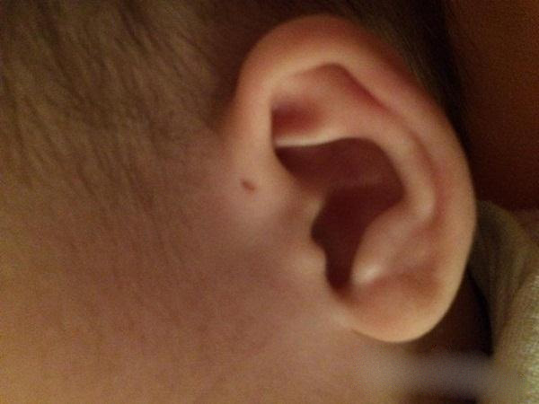
LỖ TAI

Slide 8
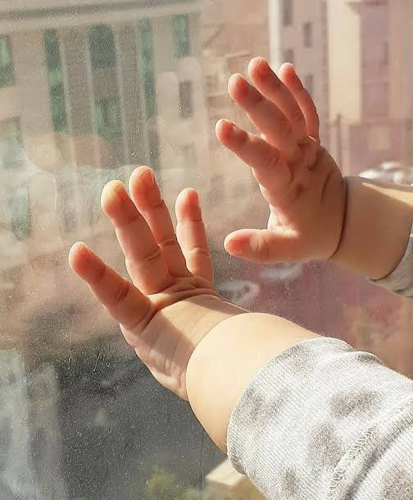
BÀN TAY

Slide 9
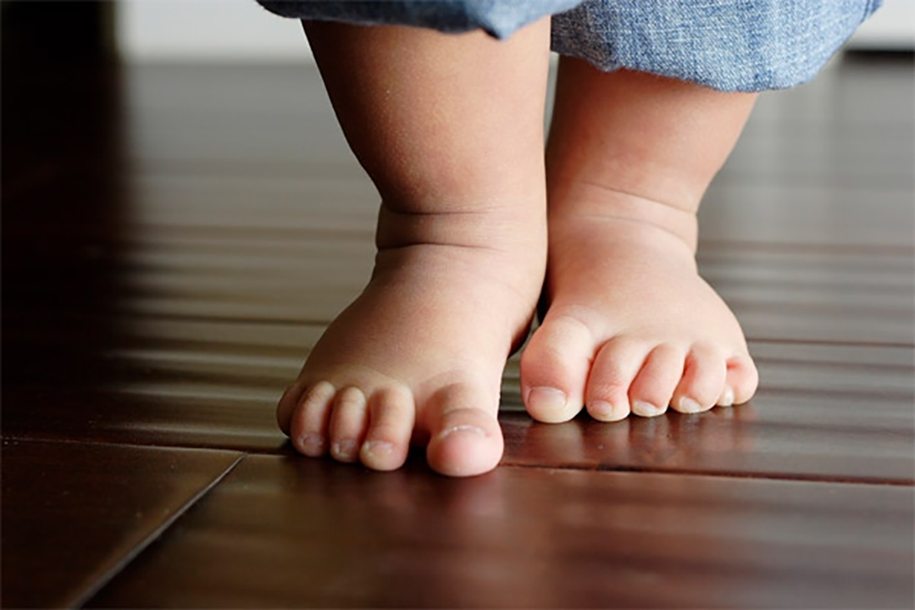
BÀN CHÂN

Slide 10
HOẠT ĐỘNG 3: TRÒ CHƠI DÁN CÁC BÔ PHẬN TRÊN CƠ THỂ BÉ

